Slide 1

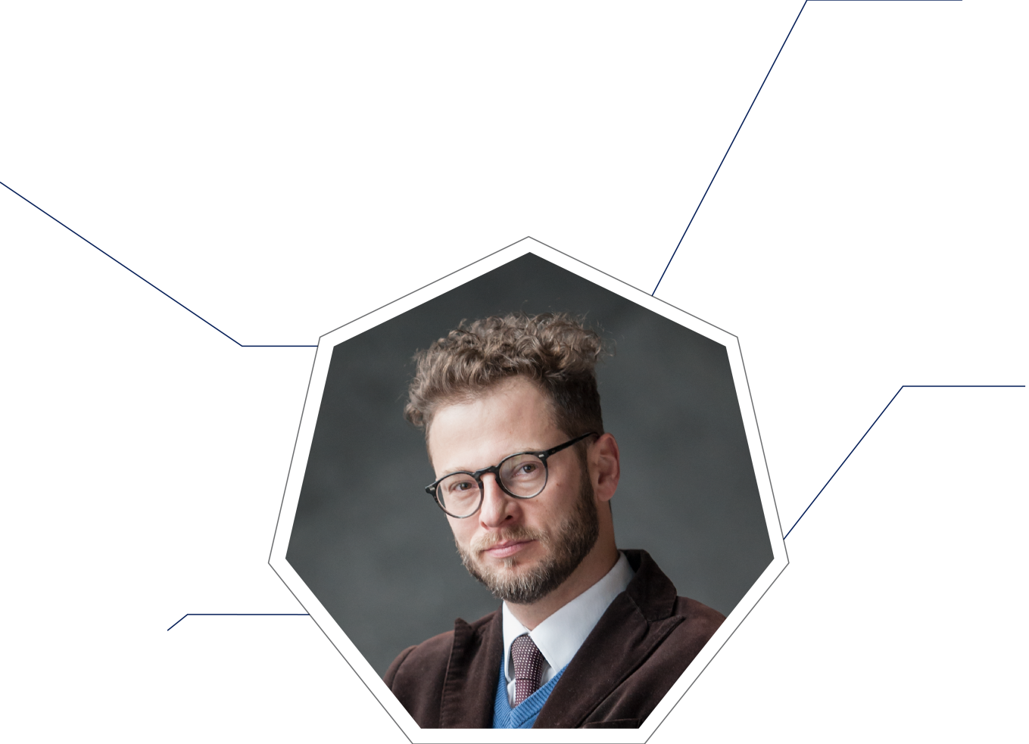
BARTOSZ RUSEK
ZOBACZ WIZYTÓWKĘ VIDEO
EKSPERT W ZAKRESIE ZARZĄDZANIA I SPRZEDAŻY
TRENER, KONSULTANT, WICEPREZES ZARZĄDU BRAINSTORM GROUP
SPECJALIZACJA
Prowadzenie spotkań organizacja pracy w zespołach
Przywództwo i Zarządzanie Zespołem
Zarządzanie zmianą i wdrażanie zmian w organizacjach
Optymalizacja procesów biznesowych (sprzedaż, zakupy, komunikacja wewnętrzna miedzy IT i pozostałymi działami)
Zarządzanie zespołami projektowymi
Negocjacje handlowe i zakupowe
Sztuka prezentacji i wystąpień publicznych
WYKSZTAŁCENIE I CERTYFIKATY
MAGISTER FILOLOGIA ANGIELSKA –
Uniwersytet Jagielloński w Krakowie
NAUCZYCIEL JĘZYKA ANGIELSKIEGO –
Uprawnienia Pedagogiczne – Wyższa Szkoła Zarządzania Marketingowego i Języków Obcych w Katowicach
Kurs trenerski Brainstorm
Heuresis Szkoła Trenerów
Six Sigma Green Belt
Certyfikacja ENSIZE International
Introduction To Management SPAR International (Irlandia)
Szereg seminariów, konferencji i szkoleń związanych z zarządzaniem sprzedażą, zarządzaniem zespołem i obsługą Klienta
DEDYKOWANI TRENERZY
GŁÓWNI KLIENCI
Abener Energia, ARIMR Oddziały Pomorski i Podkarpacki, Allianz, AMS, AON Hewitt, Arkus & Romet Group, Autopartner, Axa Assistance, Bank BGŻ BNP Paribas, Beryl Med, Bolix, Brembo, Business Lease, CISOWIANKA, Cersanit, Cisco, Colgate Palmolive, Deloitte, Kronospan, ES System K, Elamed, El-Sigma, Epam Systems, EQ System, eService, ESAB, Eurest, Exatel, EZT, Śnieżka, FINAL S.A., Fega, Fortum Power And Heat, Fujitsu, Generali Finanse, GWSH, Zakłady Azotowe Puławy, Grupa Onet.pl, Handlopex, Hewitt Associates, HP, Huta Pokój S.A., Hubert Burda Media, Huta Pokój, IKEA, Infosys BPO, ING Usługi Finansowe, ISPIK, IZOHAN, JSW, JOINCO, Kompania Piwowarska, Krosno Glass S.A., Leroy Merlin, Libru Sea, Lionbridge, Ministerstwo Rozwoju Regionalnego, Media Saturn, MERCER, MEGA S.A., MACO, Nordfarm, Nowe Miasto, OBI, Operator Logistyczny Paliw Płynnych, Oras Olesno, Partner XXI, Philips Polska, PKO, Polska Agencja Prasowa, Polskapresse, Pol-Skone, PZU, Politechnika Warszawska, Praktiker, PTE, PUP Ruda Śląska, Sanitec Koło, Rolls-Royce, Sąd Okręgowy w Warszawie, SCA Hygiene Products, Selgros, Selvita S.A., Silgan White Cap, South Western Business, Tauron, S&T, Telekomunikacja Wielkopolska, Torex, Transition Technologies, TUnŻ Warta, Uczelnia Łazarskiego, Unibep, Uniwersytet Ekonomiczny w Krakowie, COMARCH, Uniwersytet Ekonomiczny we Wrocławiu, Uniwersytet Jagielloński, Urząd Marszałkowski woj. Warmińsko-Mazurskiego, Urząd Miasta w Tychach, Urząd Miasta Krakowa, Uniwersytet Ekonomiczny w Katowicach, Województwo Łódzkie, Województwo Małopolskie, Zentis Polska, ZM Progress, ZUS
DOŚWIADCZENIE
Doświadczenie w biznesie od 2004 r.
  Brainstorm Group (Wiceprezes Zarządu, Dyrektor Sprzedaży, Trener, Konsultant)
  Brainstorm Academy (Członek Rady Nadzorczej)
  Ennistymon, Irlandia, Fitzpatrick’s SuperValu Supermarket (Manager Działu Fruit&Veg, Trener wewnętrzny)
  Ennistymon, Irlandia, Haugh’s Spar Food Supermarket (Assistant Manager)
  Geant Kredyt (Specjalista ds. Sprzedaży Kredytowych Kart Lojalnościowych/ Doradca Klienta)
  Topart Sopot (Konferansjer, Animator)
  Teatr EPTY-A (Aktor, Animator)
Doświadczenie w prowadzeniu szkoleń od 2005 r.
Doświadczenie w doradztwie od 2008 r.
Zrealizował ponad 1000 dni szkoleniowych
W sprzedaży od 2004 r.

